Slide 1
Урок психологии
в начальной школе
Тема: Наши фантазии и образы
Педагог-психолог МОУ Лицей №2 гор. Волгограда
Галаганова Наталия-Нана Георгиевна

Slide 2
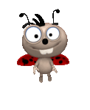
Психология -
это наука, которая занимается изучением поведения человека, его мыслей, чувств, характера.
А также изучает фантазии и образы, возникающие в голове человека.
А как вам, ребята, удается фантазировать?
Оказывается, в основе фантазии лежит воображение!
Фантазии и образы
Воображение
Психология

Slide 3
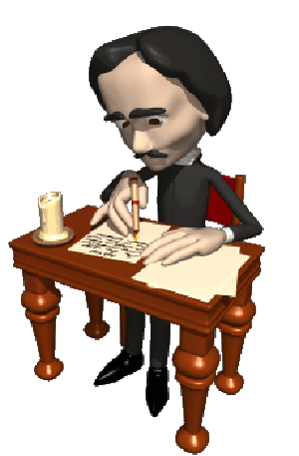
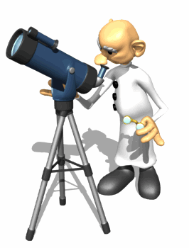
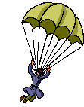
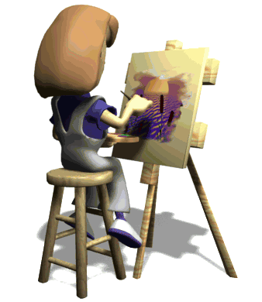
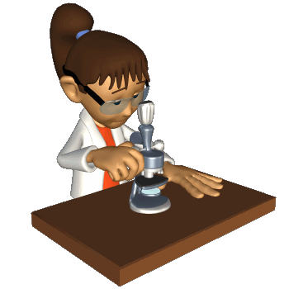
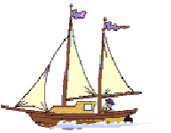
Воображение - это способность представлять отсутствующий предмет и мысленно манипулировать им!

Slide 4
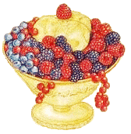
Оказывается, воображение тесно связано с работой внутренних органов,
что позволяет управлять их работой!
Представьте, что вы едите желтый сочный лимон
Представьте,
что вы едите самые вкусные конфеты

Slide 5
“ВОЛШЕБНОЕ ЯЙЦО”

Slide 6
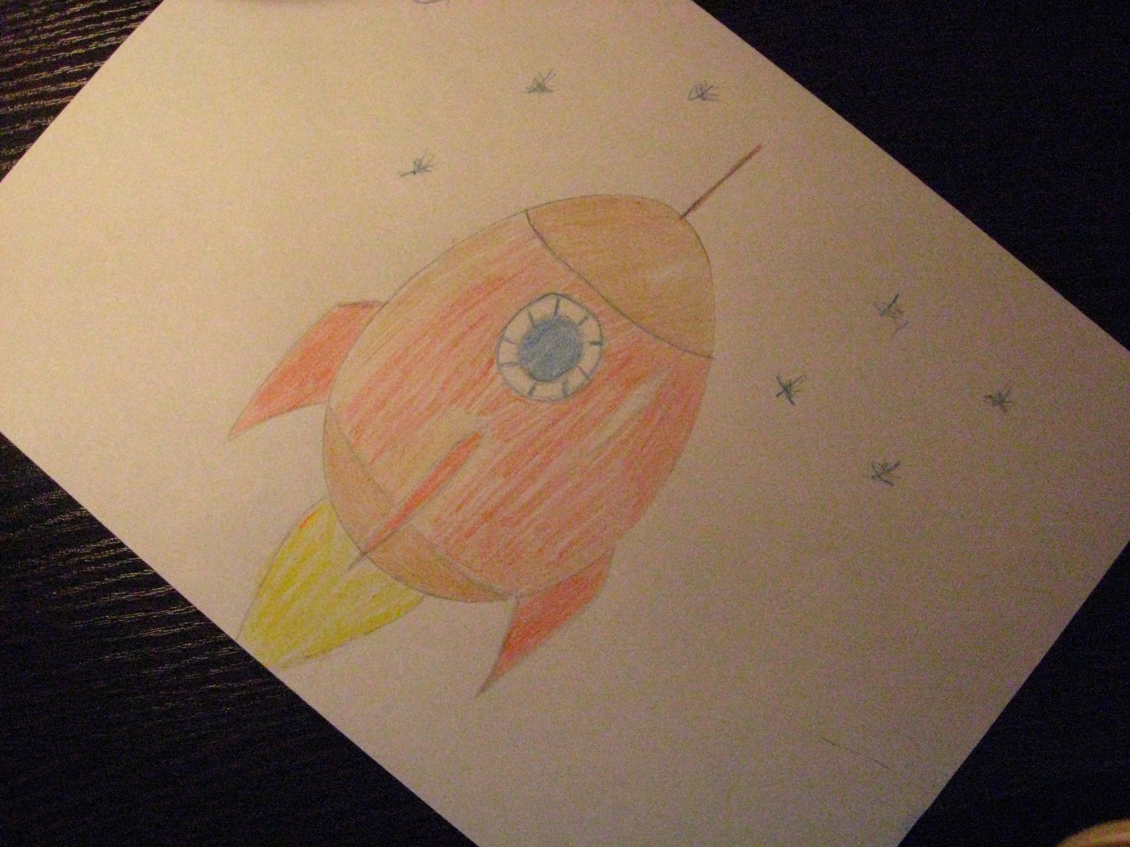
ВОТ ЧТО ПОЛУЧИЛОСЬ У МЕНЯ!
А У ВАС?

Slide 7
ТАКОЕ МОЖЕТ БЫТЬ?
Волк бродит по лесу
Собака по небу плывет
Есть такая наука - психология
Девочка собаку гладит
Волк сидит на дереве
Маша вчера летала
Домик девочку рисует
Если нет - топните ногой!
Летом выпал снег
В кастрюле чашка
варится
Кошка на крыше гуляет
Если да - хлопните в ладоши
В марте наступила весна

Slide 8
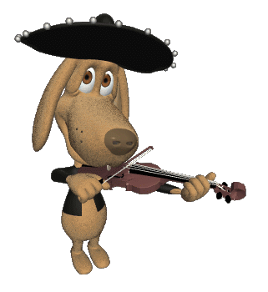
Фантазируем
под
музыку

Slide 9
ДО
НОВЫХ
ВСТРЕЧ!
Ребята!
Не забывайте, что для вас всегда открыта наша “Психологическая почта”!
Пишите письма, мы будем ждать!!!

